Slide 1
2019-04-11

Slide 2
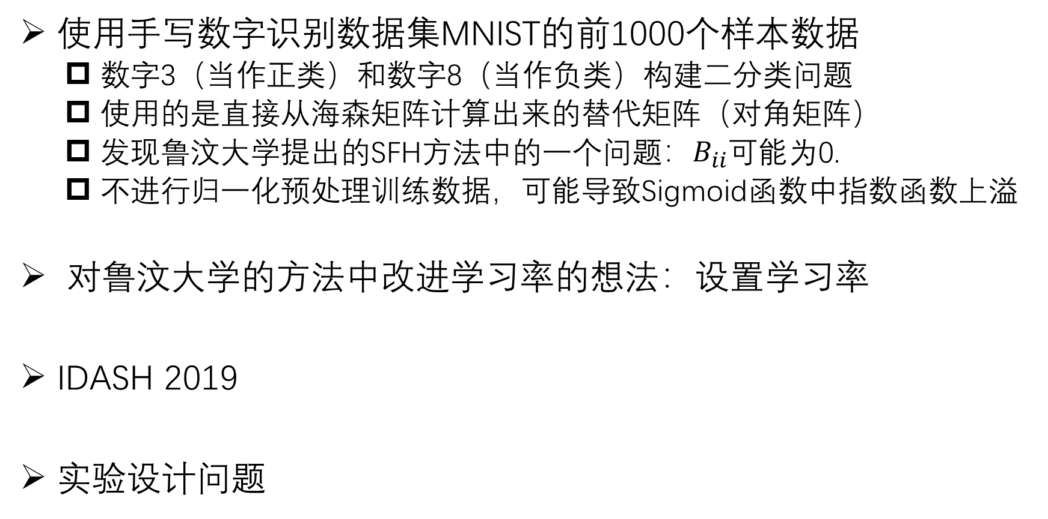
MNIST
使用手写数字识别数据集MNIST的前1000个样本数据
数字3（当作正类）和数字8（当作负类）构建二分类问题
使用的是直接从海森矩阵计算出来的替代矩阵（对角矩阵）
发现鲁汶大学提出的SFH方法中的一个问题：$B_{ii}$可能为0.
不进行归一化预处理训练数据，可能导致Sigmoid函数中指数函数上溢
对鲁汶大学的方法中改进学习率的想法：设置学习率
IDASH 2019
实验设计问题

Slide 3
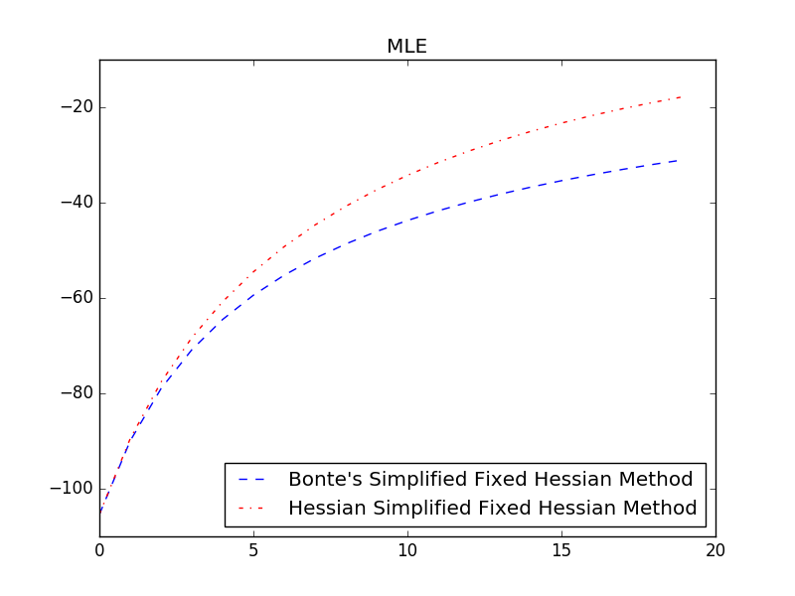
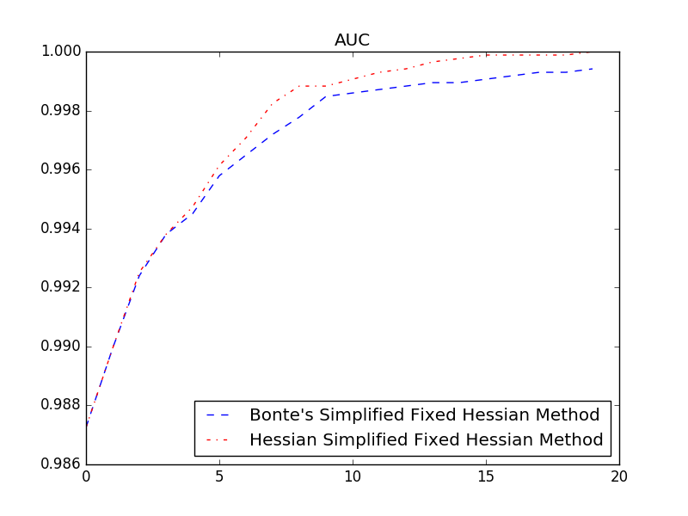

MNIST
使用手写数字识别数据集MNIST的前1000个样本数据
没有设置额外的学习率，修改了鲁汶大学$B_{ii}=$0的问题
使用的是直接从海森矩阵计算出来的替代矩阵（对角矩阵）时间相对慢

Slide 4
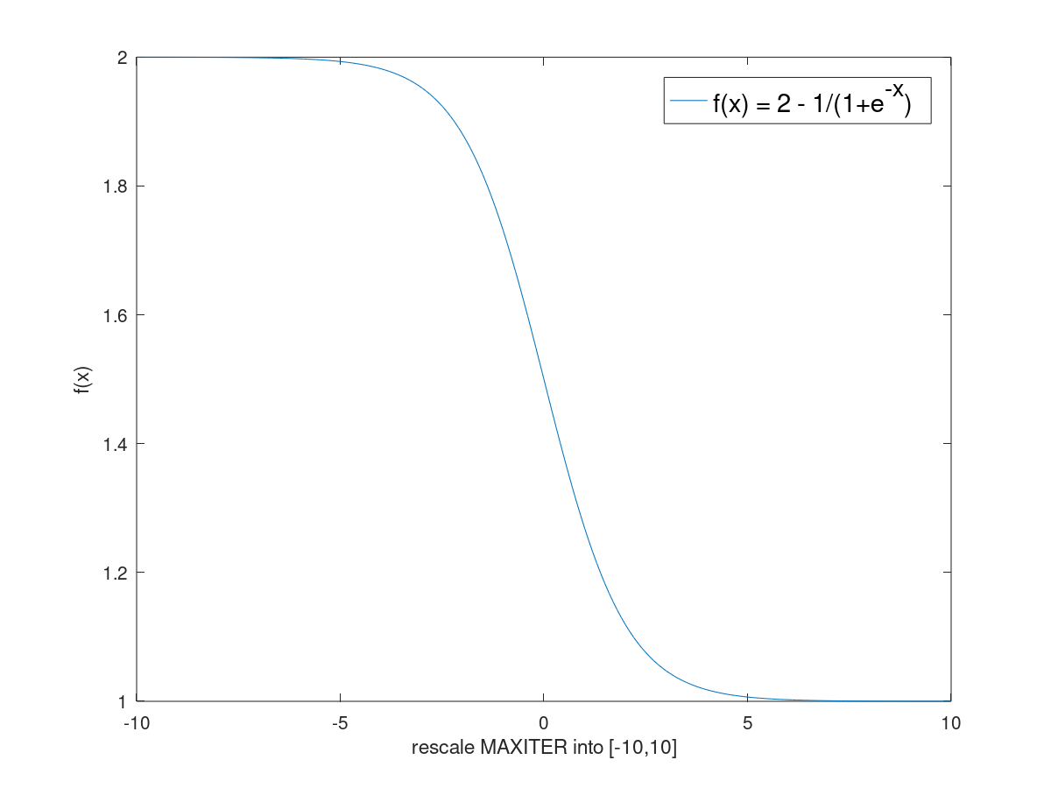
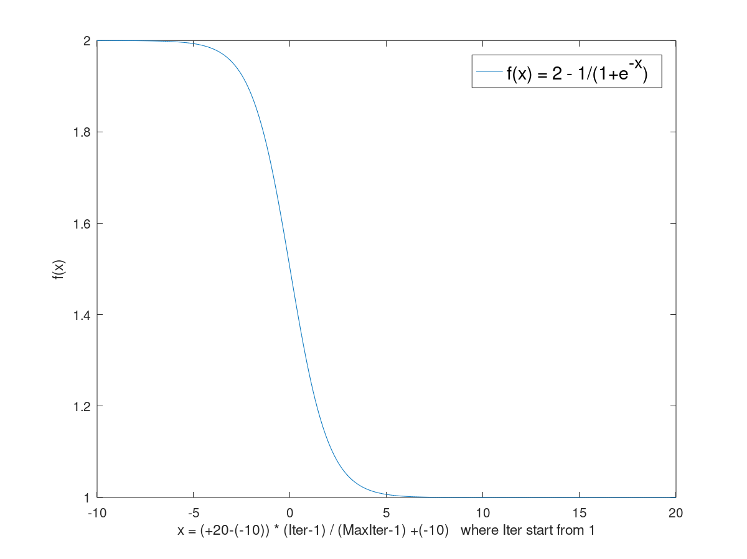
MNIST
对鲁汶大学的方法中改进学习率的想法：设置学习率
希望前半部分接近2.0，后期接近1.0 （保证算法收敛）
将区间 [1, MAX_ITER] 缩放到 [-10, +10] 或 [-10, +20]

Slide 5
MNIST
IDASH 2019
2019 IDASH时间表：
注册时间：2019-03-25 - 2019-04-15
提交结果：2019-04-15 - 2019-08-16
评选冠军：2019-08-17 - 2019-09-30
宣布冠军：2019-10-01
研讨会： 2019-10-26 （一天）
论文提交：2019-11-30 （截止日期）

Slide 6
MNIST
IDASH 2019
四道题目：具体的题目内容目前还没有发布
Track 1: 基于区块链和智能合约的分布式基因 - 药物相互作用数据共享
(Distributed Gene-Drug Interaction Data Sharing based on Blockchain and Smart Contracts）
Track 2: 使用同态加密的安全基因型插补
(Secure Genotype Imputation using Homomorphic Encryption)
Track 3: 通过TEE提供的服务外包隐私保护下的机器学习任务
(Outsourcing Privacy-preserving Machine Learning as a Service through TEE)
Track 4: 通过安全多方计算建立决策树模型的安全协作
(Secure Collaboration on Building a decision tree model using Secure Multiparty)

Slide 7
实验设计问题 LR on HE
HE library : HEAAN
Data Set : IDASH2017(103x1579), MNIST(3和8）
Sigmoid (Polynomial) : SNU + Annealing
Q : 公式化多项式拟合更大区间
Experiment : Simplified Fixed Hessian Newton Method;
The Presented Method 1，2
Nesterov Accelerated Gradient (SNU)
Criterion : ROC, AUC
需要分析：乘法电路深度>>参数的设置

